Slide 1
Knapsack Cryptosystem
Busnatu Flavia-Paula
Peter Oana-Miruna
Georgescu Ioana Maria

Slide 2
Cuprins
Introducere
Problema rucsacului
Ideea criptosistemului
Criptare și decriptare
Securitate
Concluzii

Slide 3
Introducere
Algoritmul de Criptare Knapsack, cunoscut și sub numele de criptosistemul Merkle-Hellman, este unul dintre cele mai vechi criptosisteme cu cheie publică.
Dezvoltat de Ralph Merkle și Martin Hellman în 1978, acesta folosește problema rucsacului, o problemă clasică în combinatorică, pentru a securiza datele și comunicațiile.

Slide 4
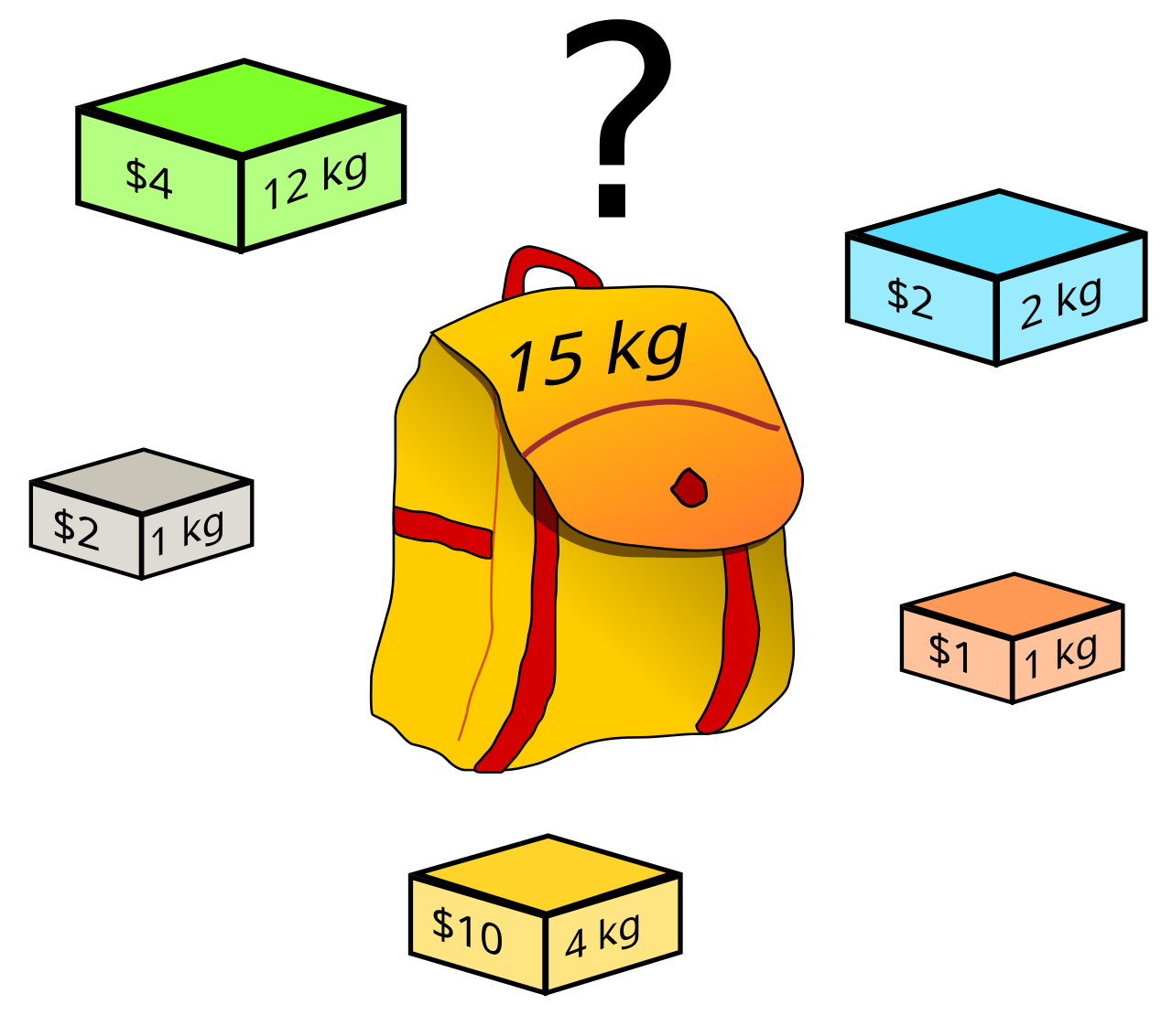
Problema Rucsacului
Problema rucsacului este o problemă de optimizare combinatorică
Dat un set de numere întregi pozitive și o valoare țintă
Obiectiv: să se determine dacă există o submulțime a numerelor a cărei sumă este exact valoarea țintă
În forma generală este o problemă NP-completă, deci dificil de rezolvat eficient pentru dimensiuni mari

Slide 5
Tipuri de Knapsack
Knapsack general – dificil de rezolvat
Knapsack supercrescător – ușor de rezolvat
Knapsack binar (0/1) – fiecare element este ales sau nu
Criptosistemul Knapsack folosește varianta supercrescătoare

Slide 6
Knapsack Supercrescător
O secvență de numere unde fiecare element este mai mare decât suma tuturor celor precedente
Pentru acest tip de secvență există un algoritm greedy eficient

Slide 7
Ideea de Bază
Cheia privată este un knapsack supercrescător
Cheia publică este o versiune „mascată” a acestuia
Transformarea face problema dificilă pentru atacatori
Doar posesorul cheii private poate decripta eficient

Slide 8
Generarea Cheilor
Se alege un knapsack supercrescător (cheia privată)
Se alege un modul M mai mare decât suma elementelor
Se alege un număr W coprim cu M
Cheia publică se obține folosind operații modulo

Slide 9
Criptarea
Mesajul este reprezentat sub forma unui vector binar
Fiecare bit corespunde unui element din cheia publică
Se calculează o sumă ponderată
Rezultatul este textul criptat

Slide 10
Decriptarea
Se folosește cheia privată și inversul lui W modulo M
Se obține o sumă asociată knapsack-ului supercrescător
Se aplică algoritmul greedy
Se reconstruiește mesajul original

Slide 11
Exemplu
Cheie privată: (2,3,7,14,30)
Mesaj: 10101

Slide 12
Avantaje
Concept matematic relativ simplu
Criptare și decriptare rapide
Importanță istorică majoră
Bun pentru scopuri educaționale

Slide 13
Dezavantaje
Nu mai este considerat sigur în present
Vulnerabil la atacuri criptanalitice
Structura poate fi descoperită de un atacator
Nu este folosit în aplicații modern

Slide 14
Concluzii
Knapsack Cryptosystem nu mai este sigur pentru utilizare practică
Are valoare istorică și educațională
Este util pentru înțelegerea criptografiei asimetrice

Slide 15
Bibliografie
Knapsack Encryption Algorithm in Cryptography – GeeksforGeeks
Problema rucsacului – Wikipedia
Knapsack Encryption Algorithm in Cryptography

